Slide 1


PLANTILLA PARA APERTURA DE PROGRAMA
Estudio de Tendencias
Agosto 2025

Slide 2







PROPUESTA
Datos de solicitud:
Nombre del programa: Interpretacion Musical
Facultad propuesta: Facultad de Ciencias Económicas y Administrativas
Nombre del proponente: Fulanito Lopez
Duración: X semestres
Facultad proponente: Facultad de Ingenierías y Ciencias Aplicadas
Cargo proponente: Coordinador de la carrera de Software
Modalidad: En línea

Slide 3
Detalle de Tendencias
Análisis de Tendencias para Programas Académicos
Para evaluar la viabilidad de una carrera universitaria, se consideran cuatro dimensiones clave: búsquedas web, oportunidades laborales, competencia académica y sectores económicos vinculados.
Interés en Búsquedas Web
Herramientas como SEM Rush y Google Trends permiten medir el volumen y la evolución del interés en la carrera y sus conceptos relacionados. Esto revela la demanda de información y posibles tendencias emergentes.
Oportunidades en el Mercado Laboral
A través de LinkedIn se identifican vacantes, perfiles profesionales relacionados y regiones con alta demanda. Este análisis ayuda a proyectar la inserción laboral y la relevancia internacional del programa.
Competencia Académica
Se examina la oferta existente en otras instituciones, modalidades, nivel de innovación curricular y reputación académica. Esto permite estimar el grado de saturación y las oportunidades de diferenciación.
Vinculación con Sectores Económicos (CIIU)
Se estudian los sectores que requieren profesionales del área, considerando empleabilidad, proyectos de I+D y crecimiento económico. Así, el programa se alinea con necesidades reales del mercado y contribuye al desarrollo sostenible.
Rangos de Evaluación Final
0%-60%
Definitivamente no viable
61%-70%
Para revisión adicional
71%-100%
Viable

Slide 4
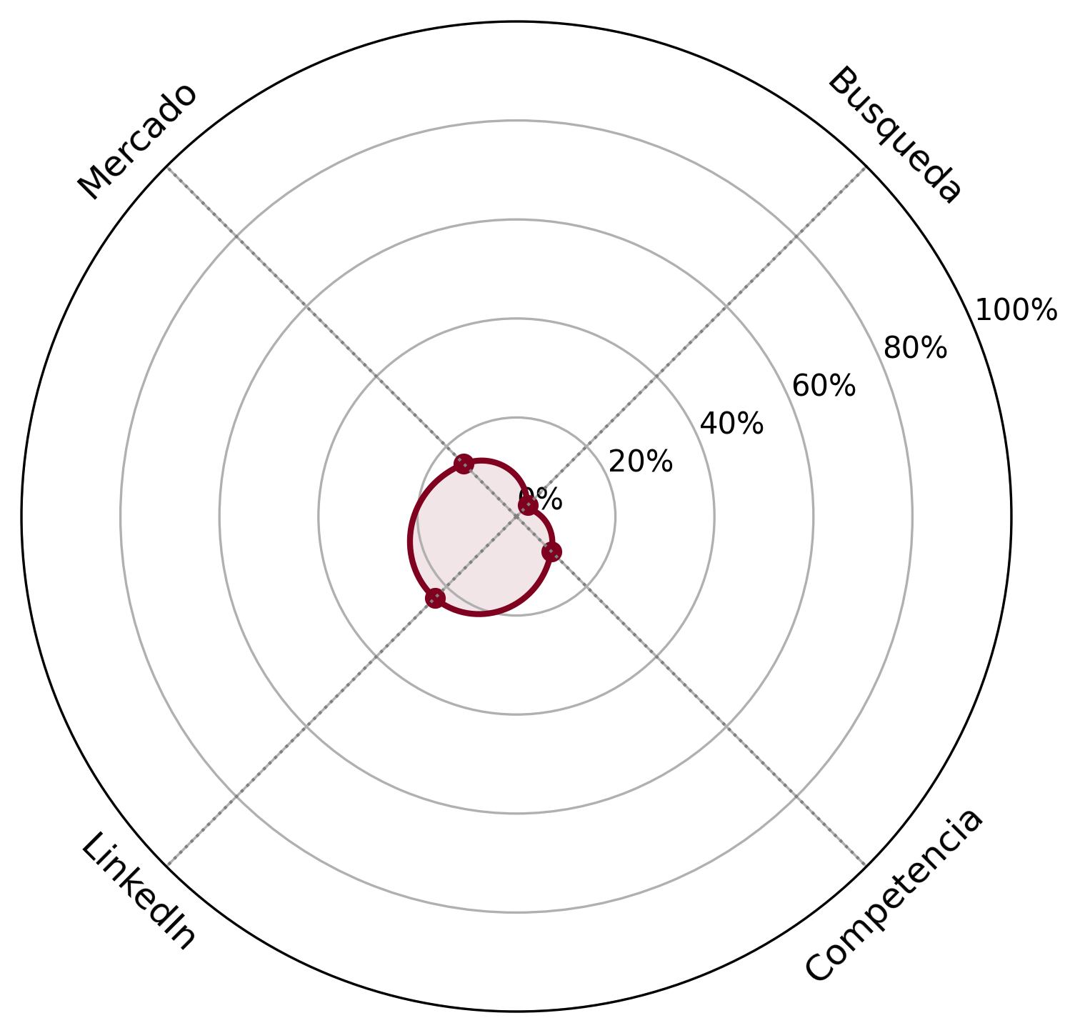
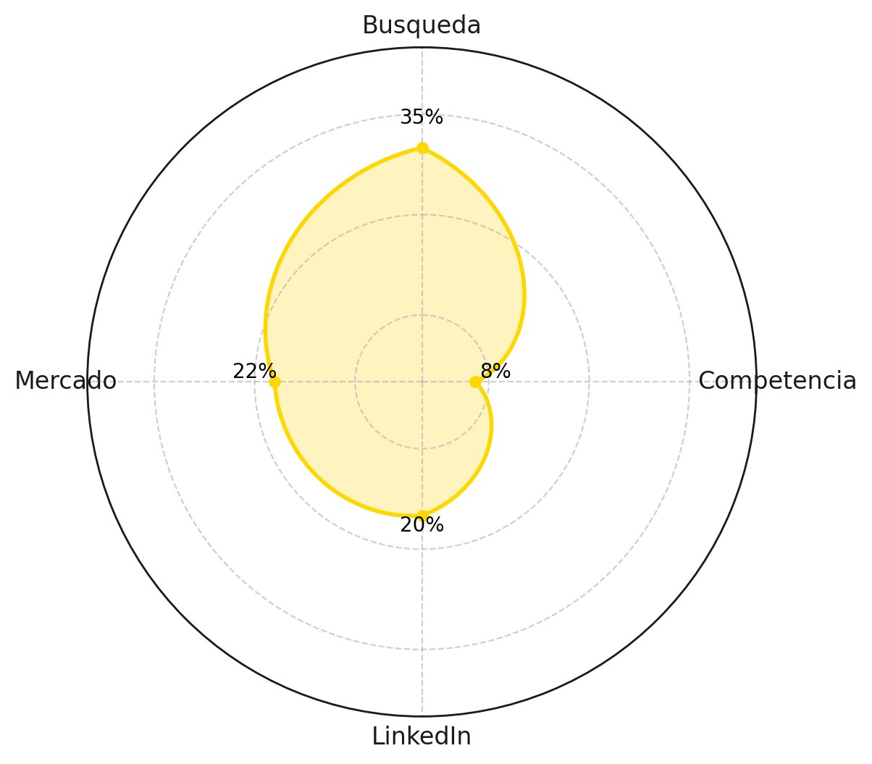
Tendencias
Búsqueda Web:
La búsqueda en los términos asociados al programa es alta, lo que muestra un gran interés en el programa buscado bajo ese nombre.
LinkedIn:
Se identifica alta presencia de profesionales en el área, lo que nos muestra gran interés por parte del mercado laboral en la contratación de estos perfiles tanto a nivel nacional, como a nivel regional.
Competencia Académica:
El porcentaje de competencia es alto ya que existen pocos programas similares, lo que refleja interés no aprovechado en el programa.
Sectores Económicos (CIIU):
El programa se vincula con sectores estratégicos, lo que muestra alta alineación con las demandas del mercado y una inserción laboral especializada.
Viable: 75,4%

Slide 5
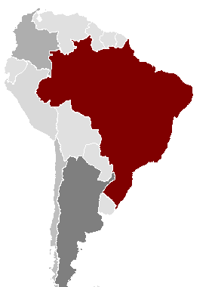
Búsquedas Web
Modalidad
Mercado Laboral
SEMRush
Tendencia
Canibalización
Variable | Programa | Volumen
Nombre propuesto | Maestría en Ciberseguridad
Sugerencia 1 | Maestría en Sistemas
Sugerencia 2 | Maestría en Finanzas y Contabilidad
Google Trends
Modalidad:
Propuesta
Carrera sunukar
Año | Tasa de Crecimiento
2021 | 2%
2022 | -5%
2023 | 8%
Mercado laboral: El gráfico muestra que el mercado laboral propuesto se relaciona de manera directa con la oferta actual de la UDLA en su programa de [PROGRAMA SIMILAR ]. Esto indica una alta probabilidad de canibalización si se busca abrir programas con el mismo nombre pero diferente estructura académica, a diferencia de ofrecer el mismo programa actual pero en dos modalidad
Tema Relacionado
Hgjhgh
Zzzzz
xxxxxxxxx
Provincias donde predomina la modalidad en linea
Nombre sugerido:
XXX Graduados (jugadores) ejerciendo

Slide 6
Búsquedas Web
Modalidad
Competencia
SEMRush
Tendencia
Variable | Programa | Volumen
Nombre propuesto | Maestría en Ciberseguridad
Sugerencia 1 | Maestría en Sistemas
Sugerencia 2 | Maestría en Finanzas y Contabilidad
MAPA DE LAS UNIVERSIDAD DE QUITO
Google Trends
Modalidad:
Año | Tasa de Crecimiento
2021 | 2%
2022 | -5%
2023 | 8%
Tema Relacionado
Hgjhgh
Zzzzz
xxxxxxxxx
Provincias donde predomina la modalidad en linea
Nombre sugerido:

Slide 7




